Slide 1
컴퓨터 네트워크
Node
Edge
네트워크 계층 구조
OSI 7 계층
OSI 참조 모델의 목적과 계층화의 장점
OSI 7 계층 분류
OSI 참조 모델의 각 계층의 기능
Ansan Technical High School
Dept. Compter
made by kig2929kig@gmail.com

Slide 2
학습목표
OSI 참조 모델의 목적과 계층화의 장점을 설명할 수 있다.
OSI 7 계층의 분류에 대하여 설명할 수 있다.
OSI 참조 모델의 각 계층의 기능에 대하여 설명할 수 있다.

Slide 3
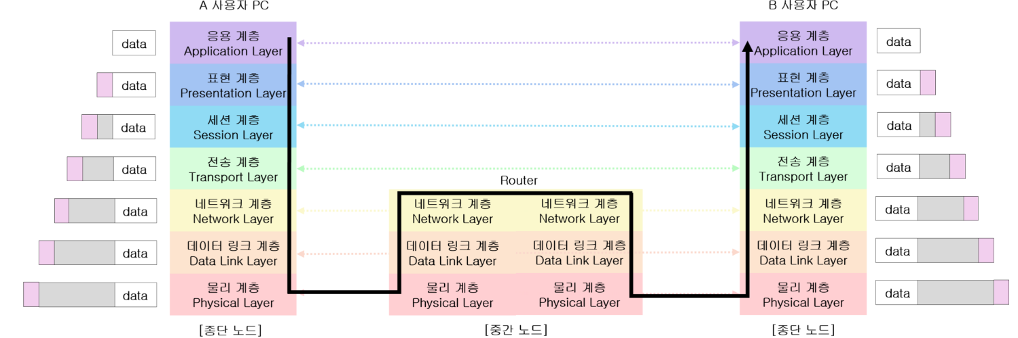
OSI(Open System Interconnection) 참조 모델

Slide 4
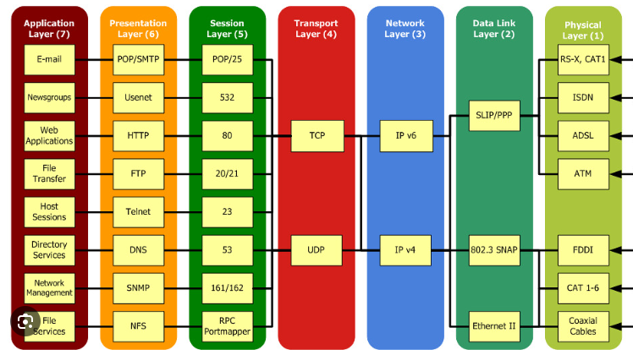

Slide 5
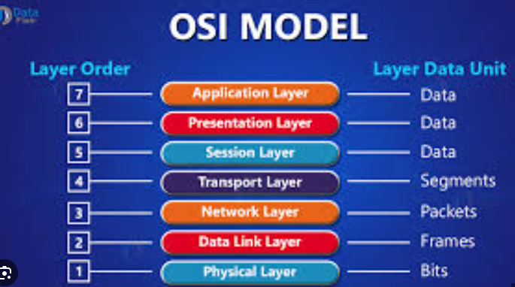

Slide 6
OSI(Open System Interconnection) 참조 모델
OSI 참조 모델은 컴퓨터 네트워크에서 통신이 어떻게 이루어지는지를 설명하기 위한 이론적 모델로, 총 7개의 계층으로 구성
OSI 참조 모델은 기반 구조에 관계없이 서로 다른 두 시스템 간에 통신을 원활하게 하는 프로토콜을 모아 놓은 것

Slide 7
01 OSI 참조 모델의 목적과 계층화의 장점 1. OSI 참조 모델의 사용 목적
하드웨어나 소프트웨어의 논리상의 변경 없이 서로 다른 시스템 간의 통신을 개방하는 것
시스템 간의 상호 접속을 위한 개념을 도입
OSI 참조 모델의 규격을 개발하는 데 있어 그 범위를 규정
관련 규격의 적합성을 공통적인 기반으로 조정

Slide 8
01 OSI 참조 모델의 목적과 계층화의 장점 2. OSI 참조 모델의 계층화의 장점
각 계층은 처리해야 할 고유 기능과 함께 다른 시스템의 동일(peer) 계층과 통신하는데 필요한 기능들을 정의
동일 계층 간에 수평적인 능력과 기능을 갖고 각 계층은 서로 독립되어 있음.
각 계층은 다른 계층에 변화가 있더라도 영향을 전혀 받지 않도록 독립적으로 설계
통신을 위한 하나의 큰 작업이 여러 개의 계층으로 나누어져서 관리

Slide 9
01 OSI 참조 모델의 목적과 계층화의 장점 2. OSI 참조 모델의 계층화의 장점
다른 계층과는 기술적인 측면에서 다른 기능을 처리하도록 계층을 명확하게 분리
기능이 비슷한 것들은 하나의 계층으로 모아서 구성
인접한 층의 서비스를 변형시키지 않고도 구조적인 기능, 하드웨어 기능, 소프트웨어 기능에 따라 프로토콜을 변형시킬 수 있도록 설정
각 층의 경계에서는 바로 위 계층과 바로 아래 계층 간의 인터페이스만 정의

Slide 10
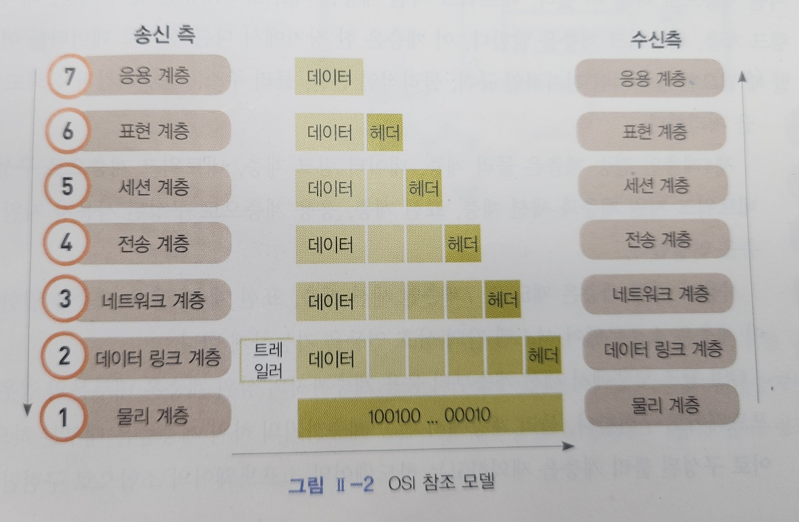
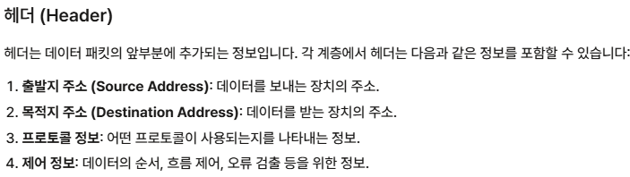
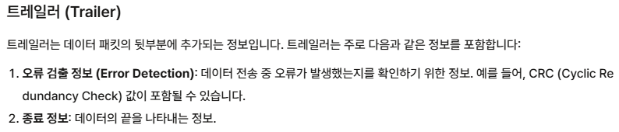
02 OSI 7 계층의 분류 1. 계층 구조
OSI 참조 모델 : 모든 종류의 시스템 간의 통신을 할 수 있는 네트워크 시스템의 설계를 위한 계층 구조

Slide 11
02 OSI 7 계층의 분류 2. 계층 간 인터페이스
데이터와 네트워크 정보가 송신 측의 각 계층을 따라 전달되고 다시 수신측의 각 계층을 따라 거꾸로 복구되는 것은 인접한 계층 간의 인터페이스(interface)에 의해 이루어 짐.
즉, 한 계층은 바로 위의 계층에만 정의된 서비스를 제공해 주므로, 다른 계층을 전혀 바꾸지 않고도 해당 계층의 기능을 구현하는 방식을 변경하거나 대체할 수 있는 것

Slide 12
02 OSI 7 계층의 분류 3. 계층의 구성
네트워크 지원 계층 : 한 장치에서 다른 장치로 데이터를 이동할 때, 필요한 물리적인 전기적인 규격, 물리적인 연결, 물리 주소, 전송 시간과 신뢰도 등을 처리
전송 계층 : 네트워크 지원 계층과 사용자 지원 계층을 연결
사용자 지원 계층 : 소프트웨어 시스템 간의 상호 연동을 가능, 대부분의 경우 소프트웨어로 구현

Slide 13
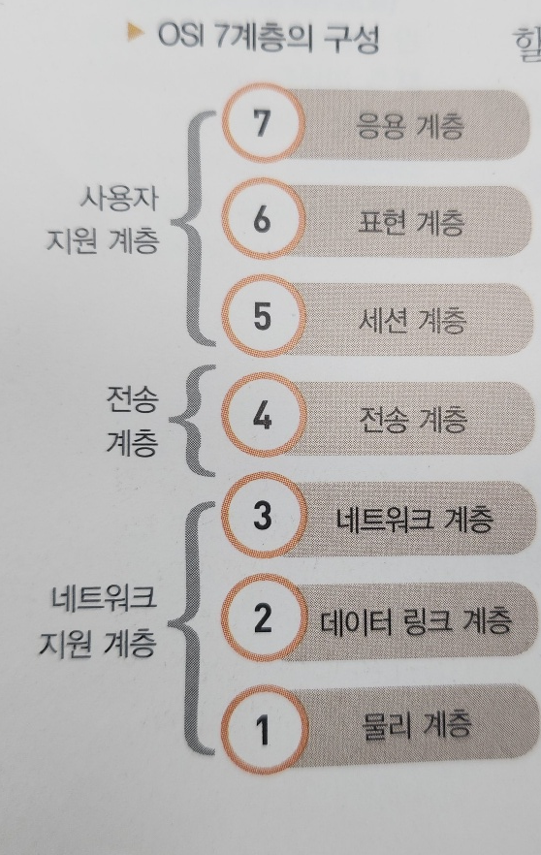
02 OSI 7 계층의 분류 3. 계층의 구성
대부분 소프트웨어로 구현
하드웨어와 소프트웨어로 구현
하드웨어로 구현

Slide 14
03 OSI 참조 모델의 각 계층의 기능 1. 물리 계층
물리 계층(physical layer)
물리적 매체(전송매체)를 통해 비트 흐름을 전송하기 위해 필요한 기능들을 조정
인터페이스의 기계적, 전기적 규격, 전송 매체를 규정
데이터 링크 계층으로부터 데이터를 받아 통신 링크를 따라 전송될 수 있는 형태로 변환
비트의 흐름을 전자기 신호로 변환하는 것과 매체를 통해 신호를 전송하는 것을 감독

Slide 15
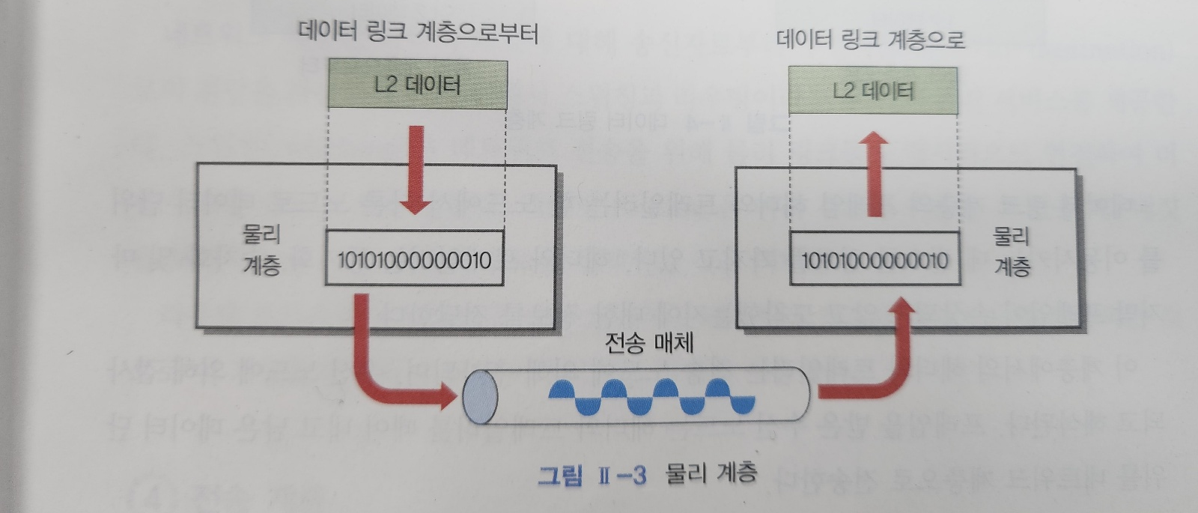
03 OSI 참조 모델의 각 계층의 기능 1. 물리 계층

Slide 16
03 OSI 참조 모델의 각 계층의 기능 2. 데이터 링 크 계층
데이터 링크 계층(Data Link Layer)
두 논리적 장치 사이의 데이터 수신과 송신을 담당
물리 계층에서 발생하는 오류를 발견하면 수정하지 않고 폐기 후 재전송을 요청하는 기능
링크의 확립, 유지, 단절의 수단을 제공
흐름 제어와 오류 검출의 기능을 수행
네트워크 계층으로부터 전달받은 패킷에 헤더와 트레일러를 추가하여 새로운 형태의 데이터 단위을 생성(프레임)

Slide 17
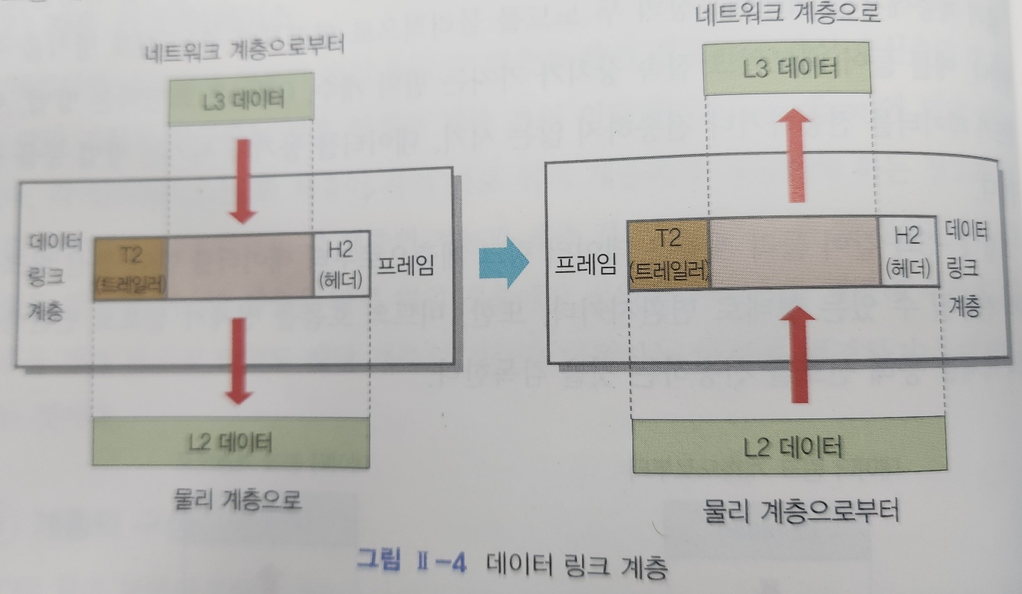
03 OSI 참조 모델의 각 계층의 기능 2. 데이터 링 크 계층
데이터 블록의 시작
MAC 주소 등의 정보
전송 오류 검출 코드

Slide 18
03 OSI 참조 모델의 각 계층의 기능 2. 데이터 링 크 계층
데이터 링크 계층은 OSI 참조 모델의 두 번째 계층으로 물리적 매체를 통해 데이터를 전송하는 역할을 합니다. 네트워크 장치 간의 데이터 전송을 관리하고 프레임을 통해 데이터를 전송합니다. 프레임은 헤더, 데이터, 트레일러로 구성되어 있으며, 헤더에는 주소 정보(MAC 주소)와 프레임 유형(IPv4, ARP 등)이 포함되고, 트레일러에는 오류 검출 정보가 포함됩니다. 흐름제어 등을 통해 안정적이고 효율적인 데이터 전송을 보장합니다.
흐름제어는 송신자가 보내는 데이터를 처리할 수 있는 속도에 맞추어 데이터 전송을 조절, 데이터 손실이나 혼잡을 방지

Slide 19
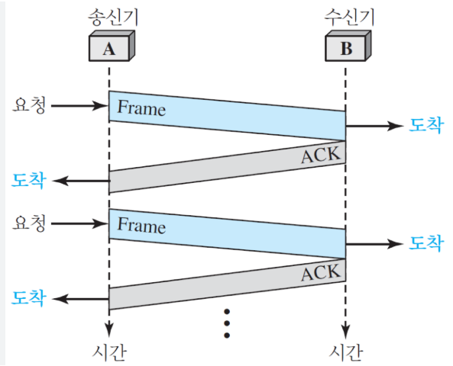
03 OSI 참조 모델의 각 계층의 기능 2. 데이터 링 크 계층
정지-대기 흐름 제어(stop-and-wait flow control)

Slide 20
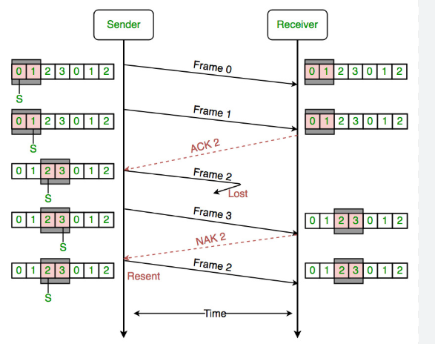
03 OSI 참조 모델의 각 계층의 기능 2. 데이터 링 크 계층
슬라이딩 윈도우 흐름 제어(Sliding Window Flow Control)
송신자가 여러 개의 프레임을 동시에 전송하는 방식

Slide 21
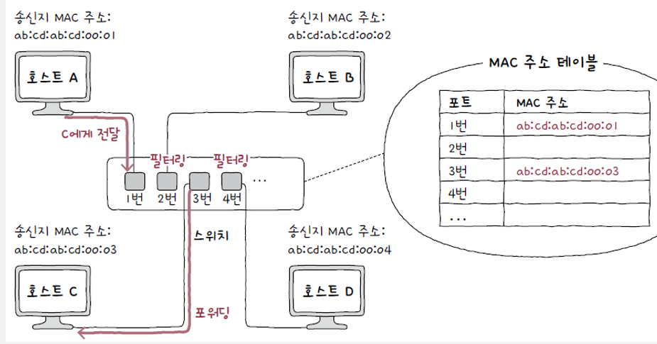
03 OSI 참조 모델의 각 계층의 기능 2. 데이터 링 크 계층
버퍼링(Buffering)
수신자는 버퍼에 데이터를 저장하고, 처리할 준비가 되었을 때 데이터를 데이터를 읽어 처리.

Slide 22
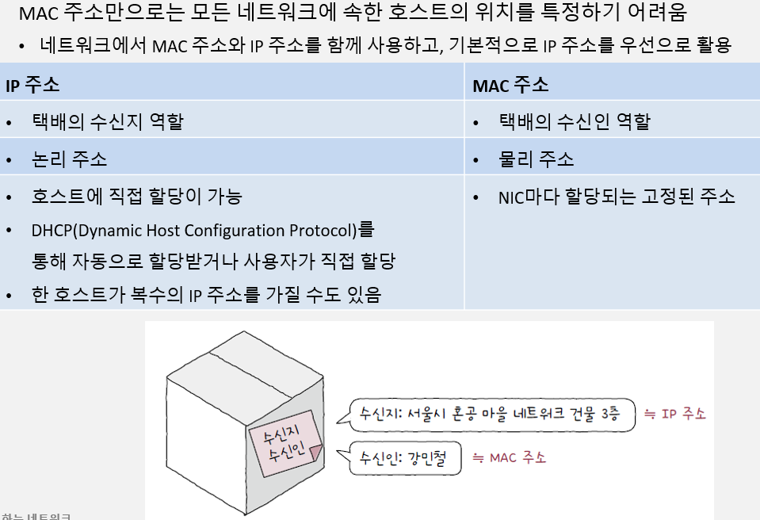
03 OSI 참조 모델의 각 계층의 기능 3. 네트워크 계층

Slide 23
03 OSI 참조 모델의 각 계층의 기능 3. 네트워크 계층
패킷을 발신지로부터 여러 네트워크를 통해 목적지까지 전달
다른 장소에 위치한 두 시스템 간에 연결성과 경로 선택을 제공
라우팅 프로토콜이 서로 연결된 네트워크를 통한 최적 경로를 선택하며 네트워크 계층의 프로토콜은 선택된 경로를 따라 정보를 보냄

Slide 24
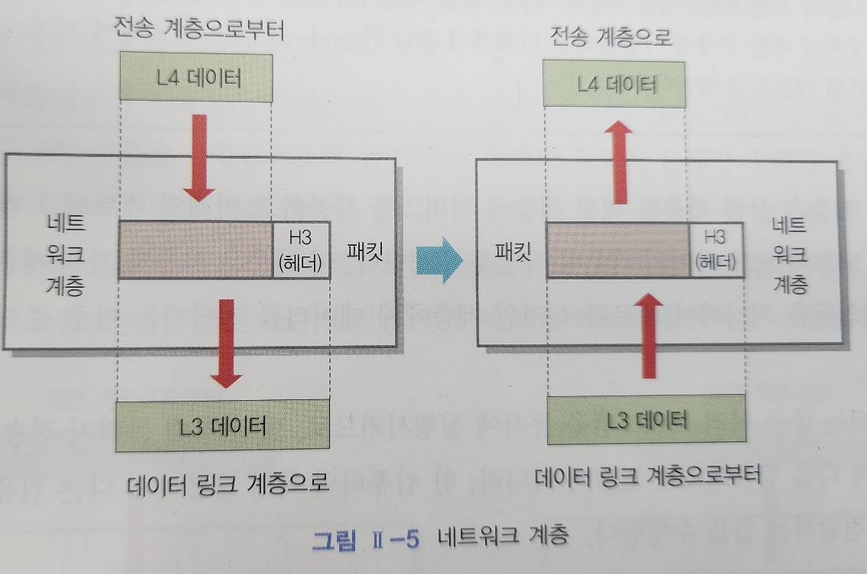
03 OSI 참조 모델의 각 계층의 기능 3. 네트워크 계층

Slide 25
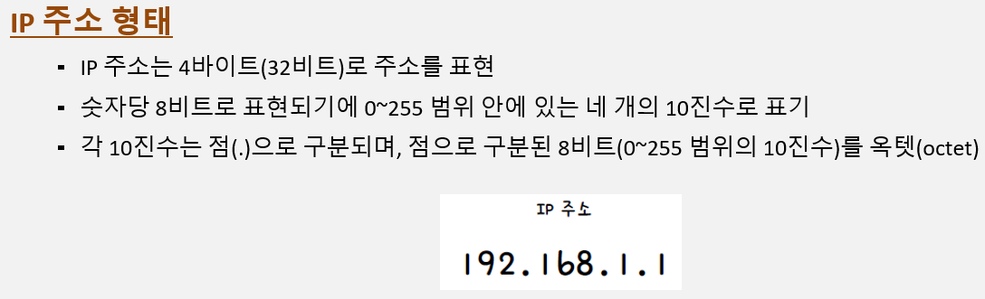
03 OSI 참조 모델의 각 계층의 기능 3. 네트워크 계층
인터넷 프로토콜 : IPv4(32bit)와 IPv6(128bit)

Slide 26
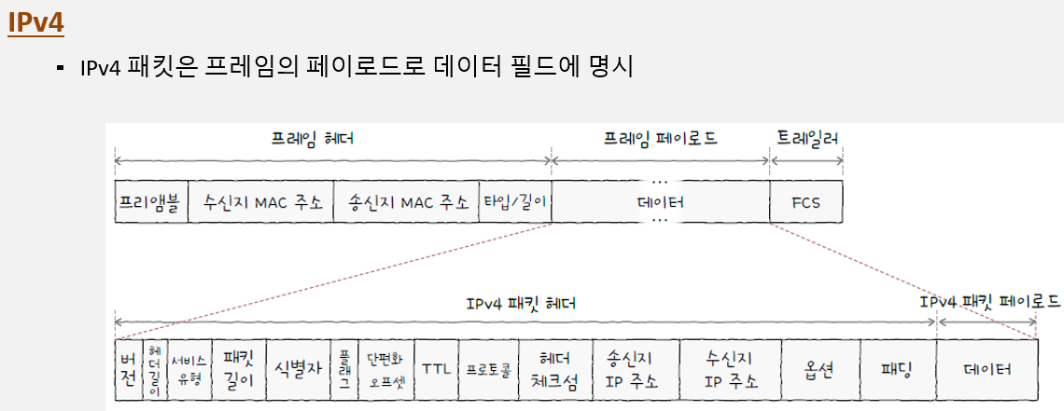
03 OSI 참조 모델의 각 계층의 기능 3. 네트워크 계층

Slide 27
03 OSI 참조 모델의 각 계층의 기능 4. 전송 계층 (Transport Layer)
데이터 단위가 오류 없이 순서에 맞게 중복되거나 없어지는 일 없이 전송되도록 관리하고 메시지 분할과 재조립, 프로세스 간 정보 흐름 조정 등을 수행
전체 메시지의 발신지 대 목적지를 의미하는 종단 간 (end-to-end) 전달
오류 제어와 흐름 제어를 발신지 대 목적지 수준에서 감독

Slide 28
03 OSI 참조 모델의 각 계층의 기능 4. 전송 계층 (Transport Layer)
연결 지향 서비스 (TCP)
비연결 지향 서비스(UDP)
세그먼트(segment)라는 단위로 데이터를 처리, 전송계층에서 생성된 세그먼트는 네트워크 계층으로 전달되며, 이때 세그먼트는 패킷(packet)으로 변환됨.
전송계층은 데이터의 신뢰성, 흐름제어 및 오류 검출과 같은 기능을 제공, 네트워크 계층은 이러한 패킷을 목적지까지 전달하는 역할

Slide 29
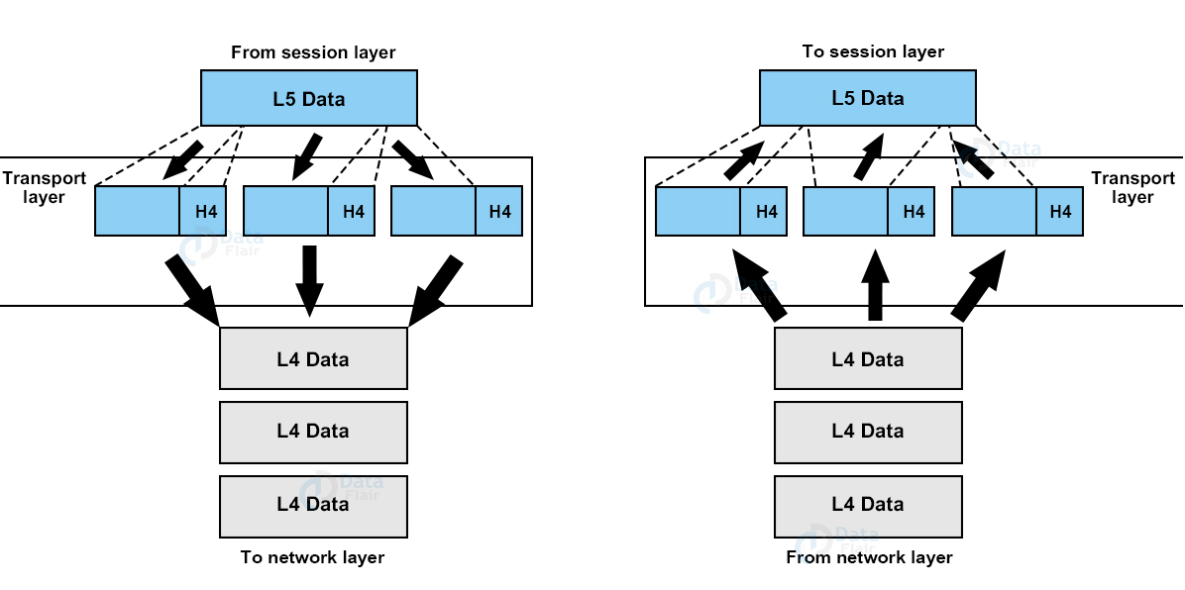
03 OSI 참조 모델의 각 계층의 기능 4. 전송 계층 (Transport Layer)

Slide 30
03 OSI 참조 모델의 각 계층의 기능 5. 세션 계층 (Session Layer)
응용 계층 간의 대화를 제어.
응용 실체 간의 데이터 전송을 하기 위해 기본이 되는 논리적 통신로를 제공
세션 계층의 데이터 단위는 암호와 로그인 확인 정보를 포함하는 등 연결을 시도하는 호스트의 자격을 인정할 만한 정보를 수록

Slide 31
03 OSI 참조 모델의 각 계층의 기능 5. 세션 계층 (Session Layer)
세션은 두 장치 간의 지속적인 대화 또는 연결을 의미
세션 설정 : 두 장치 간의 연결을 설정
세션 관리 : 세션이 활성화된 후, 데이터 전송 중에 발생할 수 있는 오류를 감지하고 수정하는 기능을 제공.
세션 종료 : 통신이 끝나면 세션 계층은 세션을 종료
동기화 : 데이터 전송 중에 동기화 점을 설정, 이는 대량의 데이터 전송 시 중간에 문제가 발생했을 때, 특정 지점에서 다시 시작할 수 있도록 도와줌
대화 제어 : 데이터 전송의 흐름을 관리하고 충돌 방지

Slide 32
03 OSI 참조 모델의 각 계층의 기능 6. 표현 계층 (Presentation Layer)
데이터의 표현 형식을 변환하고, 데이터의 의미를 이해할 수 있도록 하는 역할
주요기능
데이터 변환 : 서로 다른 시스템에서 사용하는 데이터 형식을 변환(ASCII, JPEG, MPEG)
데이터 압축 : 데이터 전송 시 대역폭을 절약하기 위해 데이터를 압축
데이터 암호화 : 보안이 필요한 경우, 데이터를 암호화하여 전송
데이터 포맷 지정 : 데이터의 구조와 형식을 정의

Slide 33
03 OSI 참조 모델의 각 계층의 기능 7. 응용 계층 (Application Layer)
사용자의 다양한 네트워크 환경을 지원
사용자 인터페이스를 제공하며, 원격 파일 접근과 전송, 전자우편, 공유 데이터베이스 관리 및 여러 종류의 분산 정보 서비스 등을 제공
사용자와 네트워크 간의 직접적인 상호작용을 담당. 다양한 네트워크 기반 서비스를 제공하는 애플리케이션과 사용자 간의 인터페이스 역할

Slide 34
형성평가 -1
다음에서 설명하는 OSI 7계층 중 옳은 것은?
물리 계층
데이터 링크 계층
네트워크 계층
전송 계층
세션 계층
네트워크 통신에서 가장 아래에 위치한 첫 번째 계층으로, 데이터를 실제로 전송하는 물리적인 매체와 신호에 관련된 기능을 담당하고, 전기 신호, 광 신호, 전파 등을 통해 비트(0과 1)형태의 데이터를 전달하는 역할을 한다.

Slide 35
형성평가 -2
데이터 링크 계층에서는 상위의 네트워크 계층으로부터 전달받은 패킷에 헤더와 트레일러를 추가하여 새로운 형태의 데이터 단위를 생성하는데, 이 데이터 단위로 옳은 것은?
패킷(Packet)
세그먼트(Segment)
프레임(Frame)
비트(bit)
바이트(byte)

Slide 36
형성평가 -2 정답
정답 : 프레임(Frame)
패킷은 네트워크 계층에서 보내는 데이터 단위
세그먼트 전송 계층에서 보내는 데이터 단위
비트는 정보를 표현하는 최소단위
바이트는 8bit를 표현하는 단위

Slide 37
https://www.realpars.com/blog/osi 참고

Slide 38
컴퓨터 네트워크
Node
Edge
네트워크 계층 구조
TCP/IP 계층구조
TCP/IP 계층 구조
TCP/IP 프로토콜의 각 계층의 기능
Ansan Technical High School
Dept. Compter
made by kig2929kig@gmail.com

Slide 39
학습목표
TCP/IP 계층의 구조를 분류하고 설명할 수 있다.
TCP/IP 프로토콜의 각 계층의 기능에 대하여 설명할 수 있다.

Slide 40
1. TCP/IP 계층의 구조
TCP/IP는 컴퓨터 간의 통신을 위해 미국 국방성에서 개발한 통신 프로토콜로, TCP와 IP를 조합한 것.
현재 인터넷에서 사용되는 통신 프로토콜

Slide 41
1-1. TCP/IP의 개념
TCP/IP(Transmission Control Protocol / Internet Protocol)
인터넷을 통한 모든 전송 방식을 규정한 프로토콜의 집합
TCP는 데이터를 효율적으로 전송하기 위해서 일정한 크기로 나눈 패킷(Packet)을 이용
패킷은 목적지 주소, 오류 검출용 정보 등을 포함
이렇게 만들어진 패킷을 IP가 실제 목적지로 전송

Slide 42
1-1. TCP/IP의 개념
패킷 단위로 데이터를 전송하면 여러 사용자가 같은 회선을 이용하여 많은 데이터를 동시에 보낼 수 있음
TCP/IP 프로토콜은 이질적으로 연결된 네트워크들을 이용한 종단 간(end-to-end)통신, 신뢰성을 가진 네트워크 구현을 목표로 하여 개발된 통신 프로토콜

Slide 43
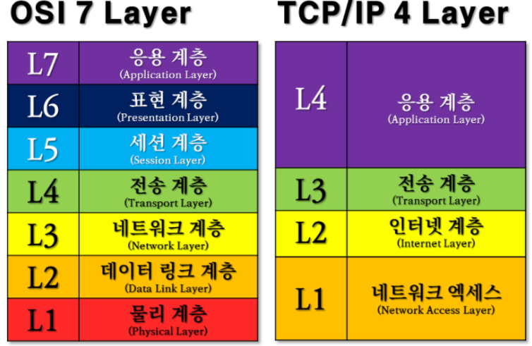
1-2. TCP/IP의 구조
L5 응용 계층
L4 전송 계층
L3 네트워크 계층
L2 데이터 링크 계층
L1 물리계층

Slide 44
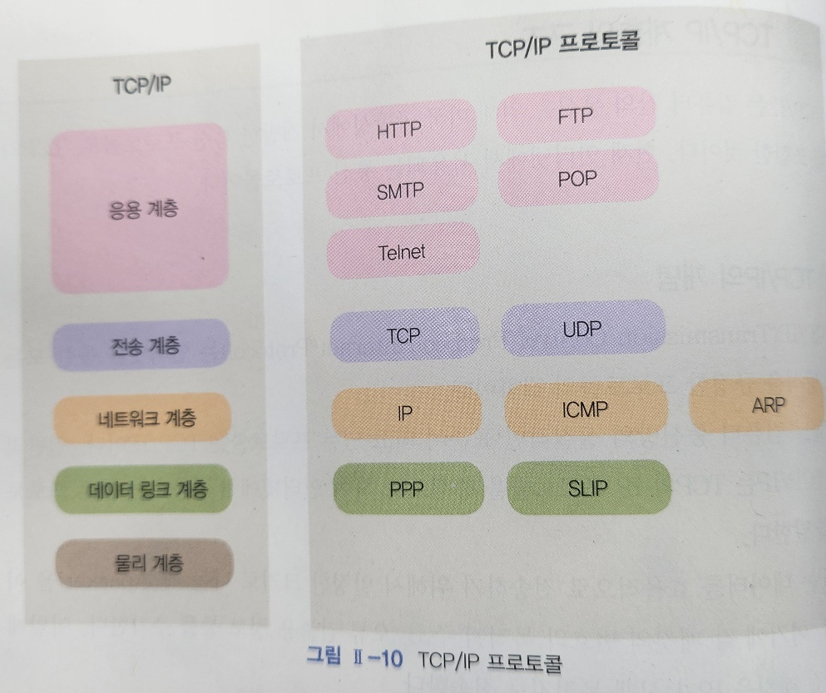
1-2. TCP/IP의 구조

Slide 45
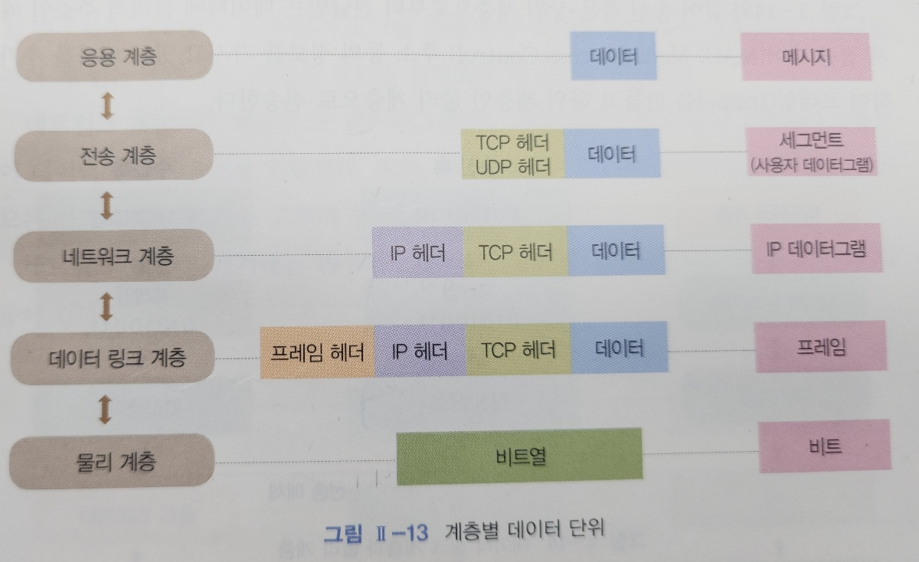
1-2. TCP/IP의 구조

Slide 46
2. TCP/IP 프로토콜의 각 계층의 기능
물리 계층(Physical layer)
비트열을 통신 매체의 특성에 맞는 전기 신호나 빛의 신호로 변환하여 전달하는 역할
물리적 링크의 설정과 해제, 타이및 규칙, 커넥터, 전기 신호 등을 정하며, 네트워크 케이블 및 네트워크 어댑터 등과 같은 장치가 포함

Slide 47
2. TCP/IP 프로토콜의 각 계층의 기능
데이터 링크 계층(data link layer)
이더넷(ethernet) 등의 데이터 링크를 이용하여 통신을 하기 위한 인터페이스가 되는 계층으로 네트워크 인터페이스 계층이라고도 한다.
상위 계층으로부터 전달받은 데이터에 물리적 주소인 매체 접근 제어(MAC:Media Access Control) 주소 등의 정보를 가지고 있는 헤더를 추가하여 프레임을 만들고 하위 계층인 물리 계층으로 전송

Slide 48
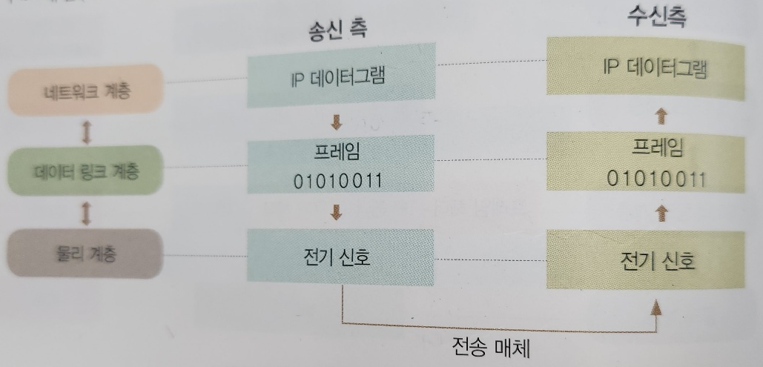
2. TCP/IP 프로토콜의 각 계층의 기능

Slide 49
2. TCP/IP 프로토콜의 각 계층의 기능 데이터 링크 계층 프로토콜
PPP(Point to Point)는 접속할 자격이 있는 사용자인지 아닌지를 확인하는 사용자 인증을 거쳐 두 지점 간에 일대일 통신을 수행하는 프로토콜, 두 대의 컴퓨터가 직렬 인터페이스를 이용하여 통신을 할 때 필요한 프로토콜(여러 프로토콜을 지원)
SLIP(Serial Line Internet Protocol)는 직렬 회선 인터넷 프로토콜, 컴퓨터에 내장된 직렬 포트에서 인터넷 등의 TCP/IP 네트워크에 전화선 등의 저속 회선을 통해 일시적으로 접속하기 위한 프로토콜(현재에는 거의 사용되지 않음, 정적IP주소만 사용가능)

Slide 50
2. TCP/IP 프로토콜의 각 계층의 기능
네트워크 계층(인터넷 계층)
다수의 네트워크 간에 패킷 라우팅을 처리
수신측까지 경로가 여러 개 있는 경우 가장 알맞은 경로를 선택하여 데이터를 전달
패킷은 IP 데이터그램으로 캡슐화되고 라우팅 알고리즘이 적용되어 데이터 링크 계층으로 전달
네트워크 계층의 기기에는 라우터(router)가 있으며 프로토콜에는 IP, ARP, RARP

Slide 51
2. TCP/IP 프로토콜의 각 계층의 기능
IP(Internet Protocol)
호스트의 주소를 지정하고 데이터를 전달
IP는 TCP/IP 프로토콜에서 사용하며, 신뢰성을 제공하지 않는 비연결형 데이터그램 프로토콜
IP는 데이터그램이라는 패킷 안에 데이터를 전송하며, 각 데이터그램은 개별적으로 전송

Slide 52
2. TCP/IP 프로토콜의 각 계층의 기능
ARP(Address Resolution Protocol)
IP주소는 알고 있으나 MAC주소를 알지 못할 경우 목적지 컴퓨터의 MAC 주소를 확인하는 역할을 하는 프로토콜
IP주소만 가지고는 네트워크 상의 어느 컴퓨터에게 데이터를 전달해야 하는지 알 수 없기 때문

Slide 53
2. TCP/IP 프로토콜의 각 계층의 기능
RARP(Reverse Address Resolution Protocol)
ARP와 반대되는 개념의 프로토콜
컴퓨터에 상대의 MAC 주소를 이용하여 상대의 IP주소를 알아내기 위해 사용

Slide 54
2. TCP/IP 프로토콜의 각 계층의 기능
전송 계층(Transmission Layer)
응용계층과 네트워크 계층의 중개 역할
신뢰성 있는 통신과 오류 없는 데이터 전달을 보장하는 기능을 수행
패킷의 순서를 결정하고 데이터 무결성을 유지
프로토콜 TCP, UDP

Slide 55
2. TCP/IP 프로토콜의 각 계층의 기능
TCP(Transmission Control Protocol)
전송 제어 프로토콜로 응용에 대한 모든 전송 계층 서비스를 제공
TCP는 신뢰성 있는 연결 지향형 프로토콜로 메일이나 피일 전송과 같이 정확한 데이터 전달이 필요한 경우에 사용
이 프로토콜은 세그먼트라는 작은 단위로 분리한 다음, 순서대로 번호를 할당하여 수신측의 프로토콜이 이를 다시 조합

Slide 56
2. TCP/IP 프로토콜의 각 계층의 기능
UDP(User Datagram Protocol)
사용자 데이터그램 프로토콜
UDP는 연결 통로를 설정하지 않고 데이터를 일방적으로 전송하는 비연결형 프로토콜로 TCP를 데체할 목적으로 개발된 작은 크기의 프로토콜
TCP에 비해 크기가 작기 때문에 휠씬 빠르게 작동하지만 TCP처럼 다양한 기능을 제공하지는 않으므로 신뢰성이 요구되지 않는 대용량의 데이터 전송에 적합

Slide 57
2. TCP/IP 프로토콜의 각 계층의 기능
응용 계층
OSI 참조모델의 세션, 표현, 응용 계층을 합한 것
모든 응용 프로그램 및 유틸리티는 이 계층에 포함
클라이언트/서버라는 개념을 갖고 있음.
HTTP, FTP, Telnet, SMTP와 POP3

Slide 58
2. TCP/IP 프로토콜의 각 계층의 기능
HTTP(HyperText Transfer Protocol)
웹 서버와 웹 브라우저 간에 정보를 주고받기 위한 프로토콜
FTP(File Transfer Protocol)
인터넷 상의 한 컴퓨터에서 다른 컴퓨터로 파일을 전송하기 위한 프로토콜
Telnet(Telecommunication Network) : 원격접속
SMTP와 POP3 : 전자 메일 서비스

Slide 59
형성평가
TCP/IP 프로토콜의 각 계층 중 전송계층에 대한 설명이다. 다음에서 설명하는 전송계층의 프로토콜로 옳은 것은?
IP
TCP
UDP
ARP
RARP
전송 제어 프로토콜로 응용에 대한 모든 전송 계층 서비스를 제공한다. 신뢰성 있는 연결지향형 프로토콜로 메일이나 파일 전송과 같이 정확한 데이터 전달이 필요한 경우에 사용한다.

Slide 60
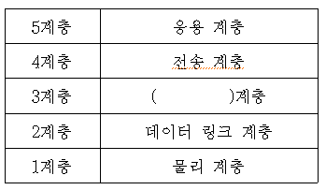
형성평가
다음 그림은 TCP/IP 계층 프로토콜이다. 괄호에 들어갈 계층으로 옳은 것은?
세션
표현
네트워크
세그먼트
네트워크 액세스

Slide 61
차시예고
III. LAN
LAN 개념
LAN 토폴로지
LAN 장비
LAN 전송 매체
LAN 기술과 종류

